Slide 1

新潟県 燕市
15 柴田青賢

Slide 2
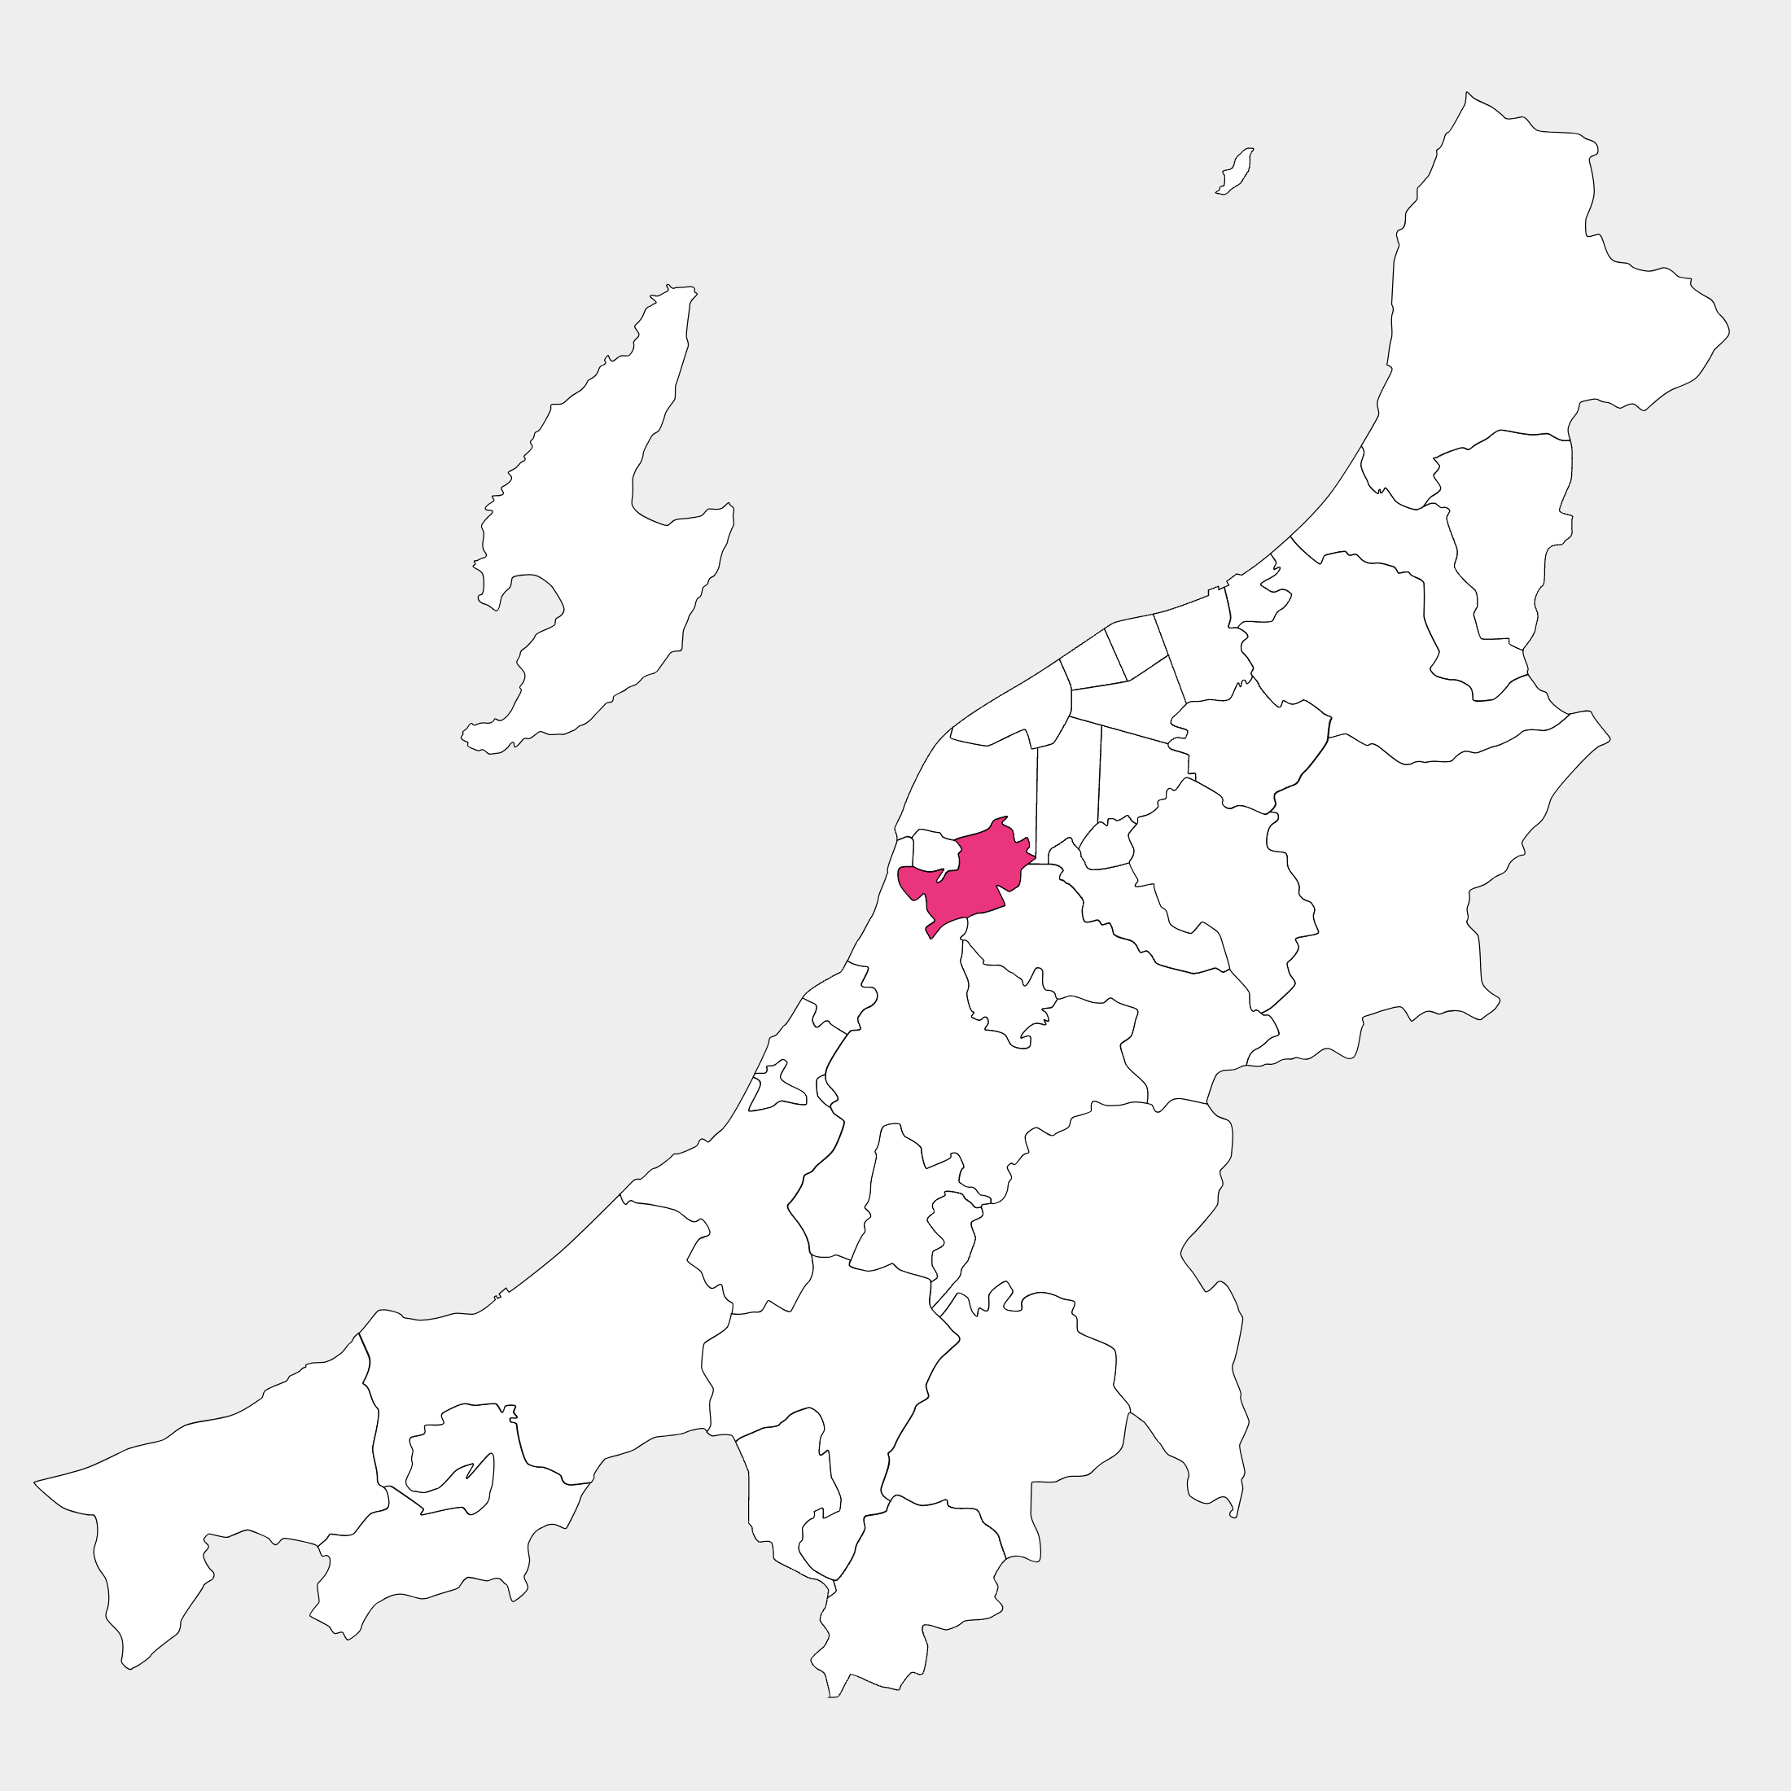
位置図
燕市

Slide 3
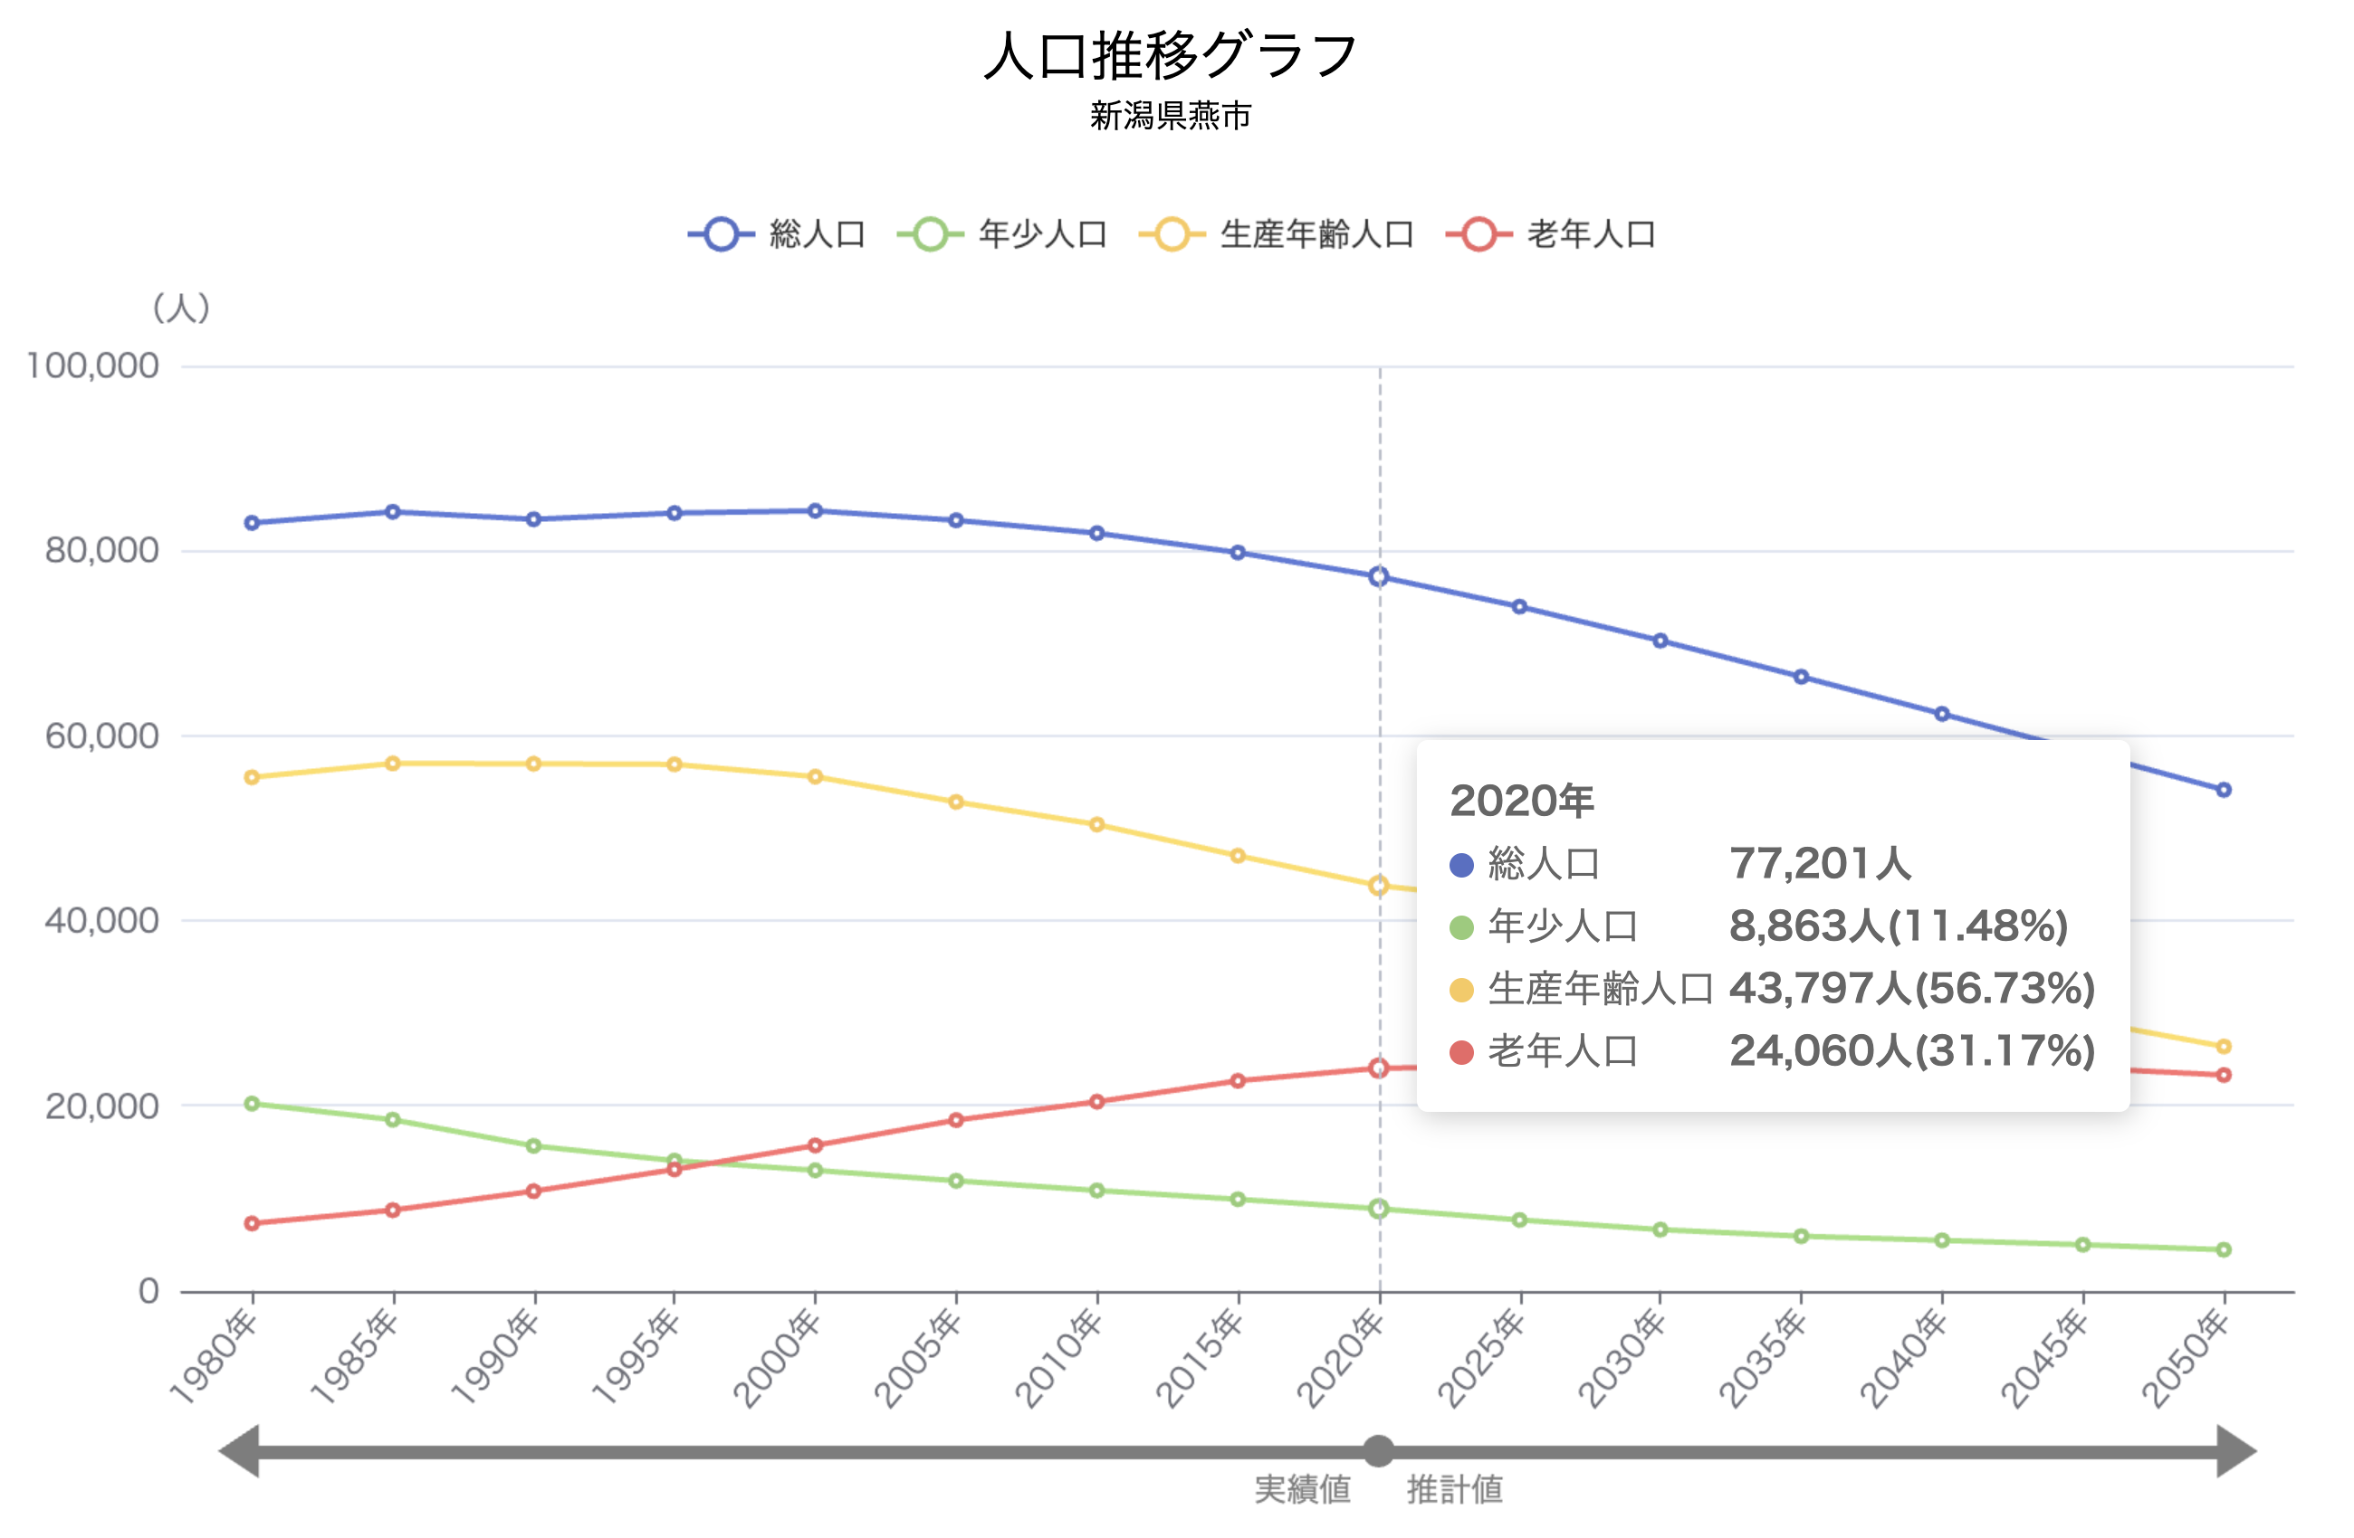
Ⅰ－１ 人口構成
図を貼り替える

Slide 4
年齢３区分別人口
２０２０年 | 人口（人） | 構成比（％） | 全国構成比（％）
全体 | ７７，２０１
年少人口 （１５歳未満） | ８，８６３ | １１．４ | １１．９
生産年齢人口 （１５歳～６４歳） | ４３，７９７ | ５６．７ | ５９．５
老年人口 （６５歳以上） | ２４，０６０ | ３１．２ | ２８．６

Slide 5
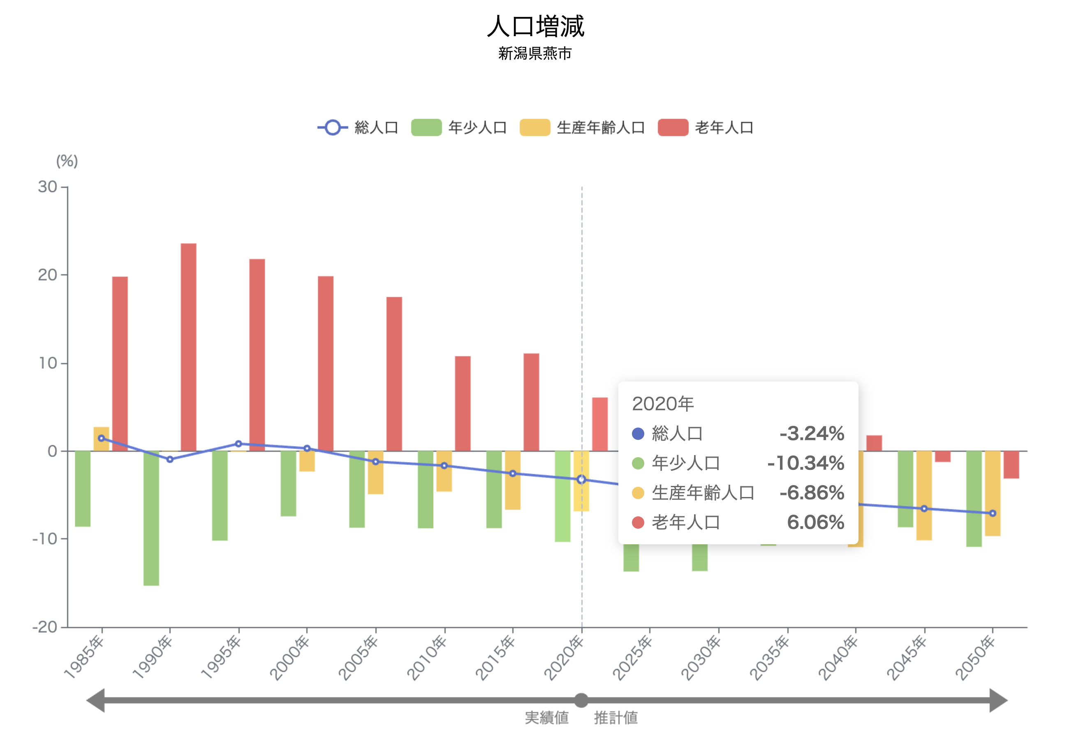
Ⅰ－２ 人口増減
図を貼り替える

Slide 6
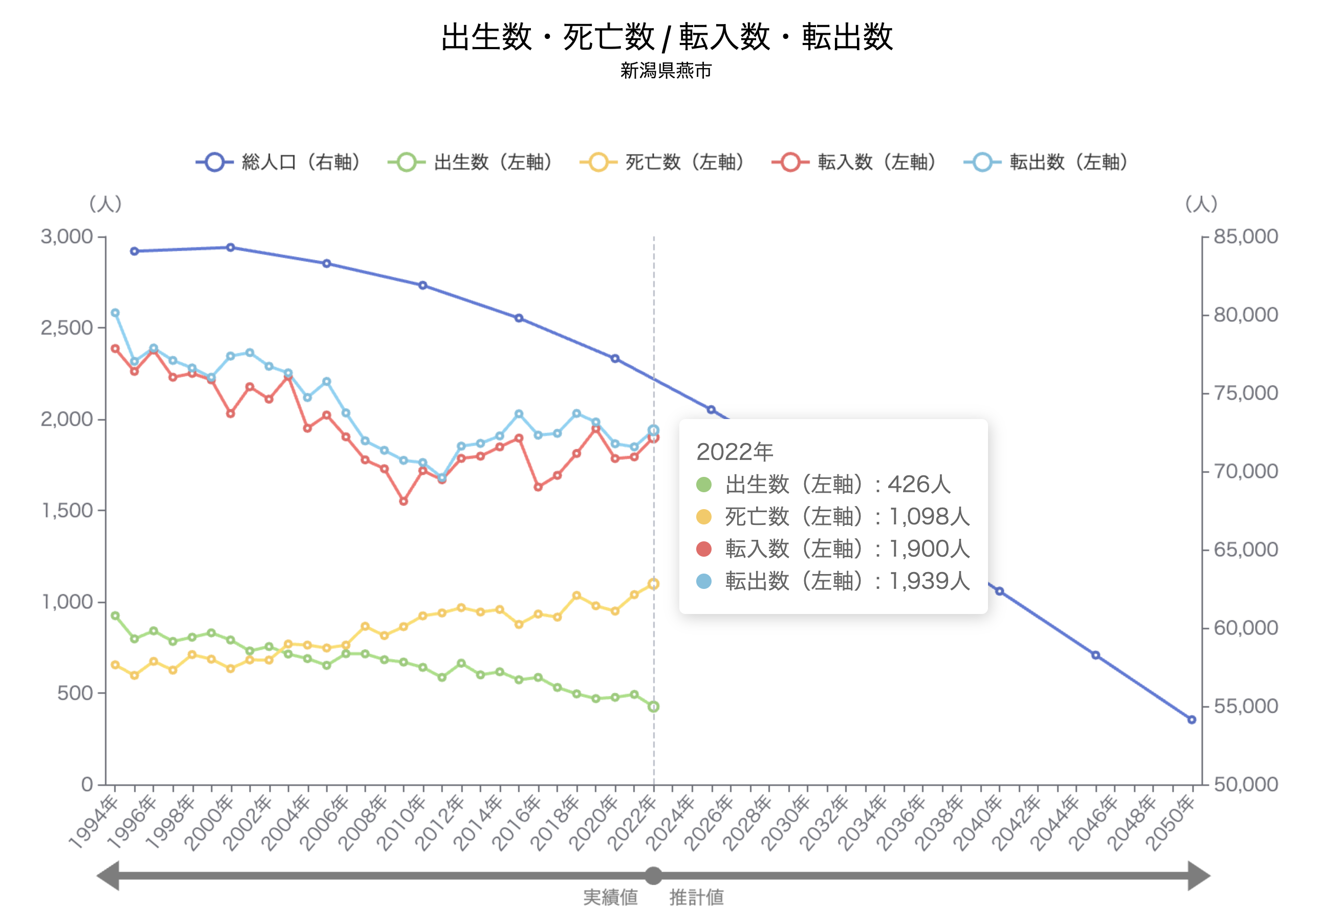
Ⅰ－３ 出生数・死亡数／転入数・転出数
図を貼り替える

Slide 7
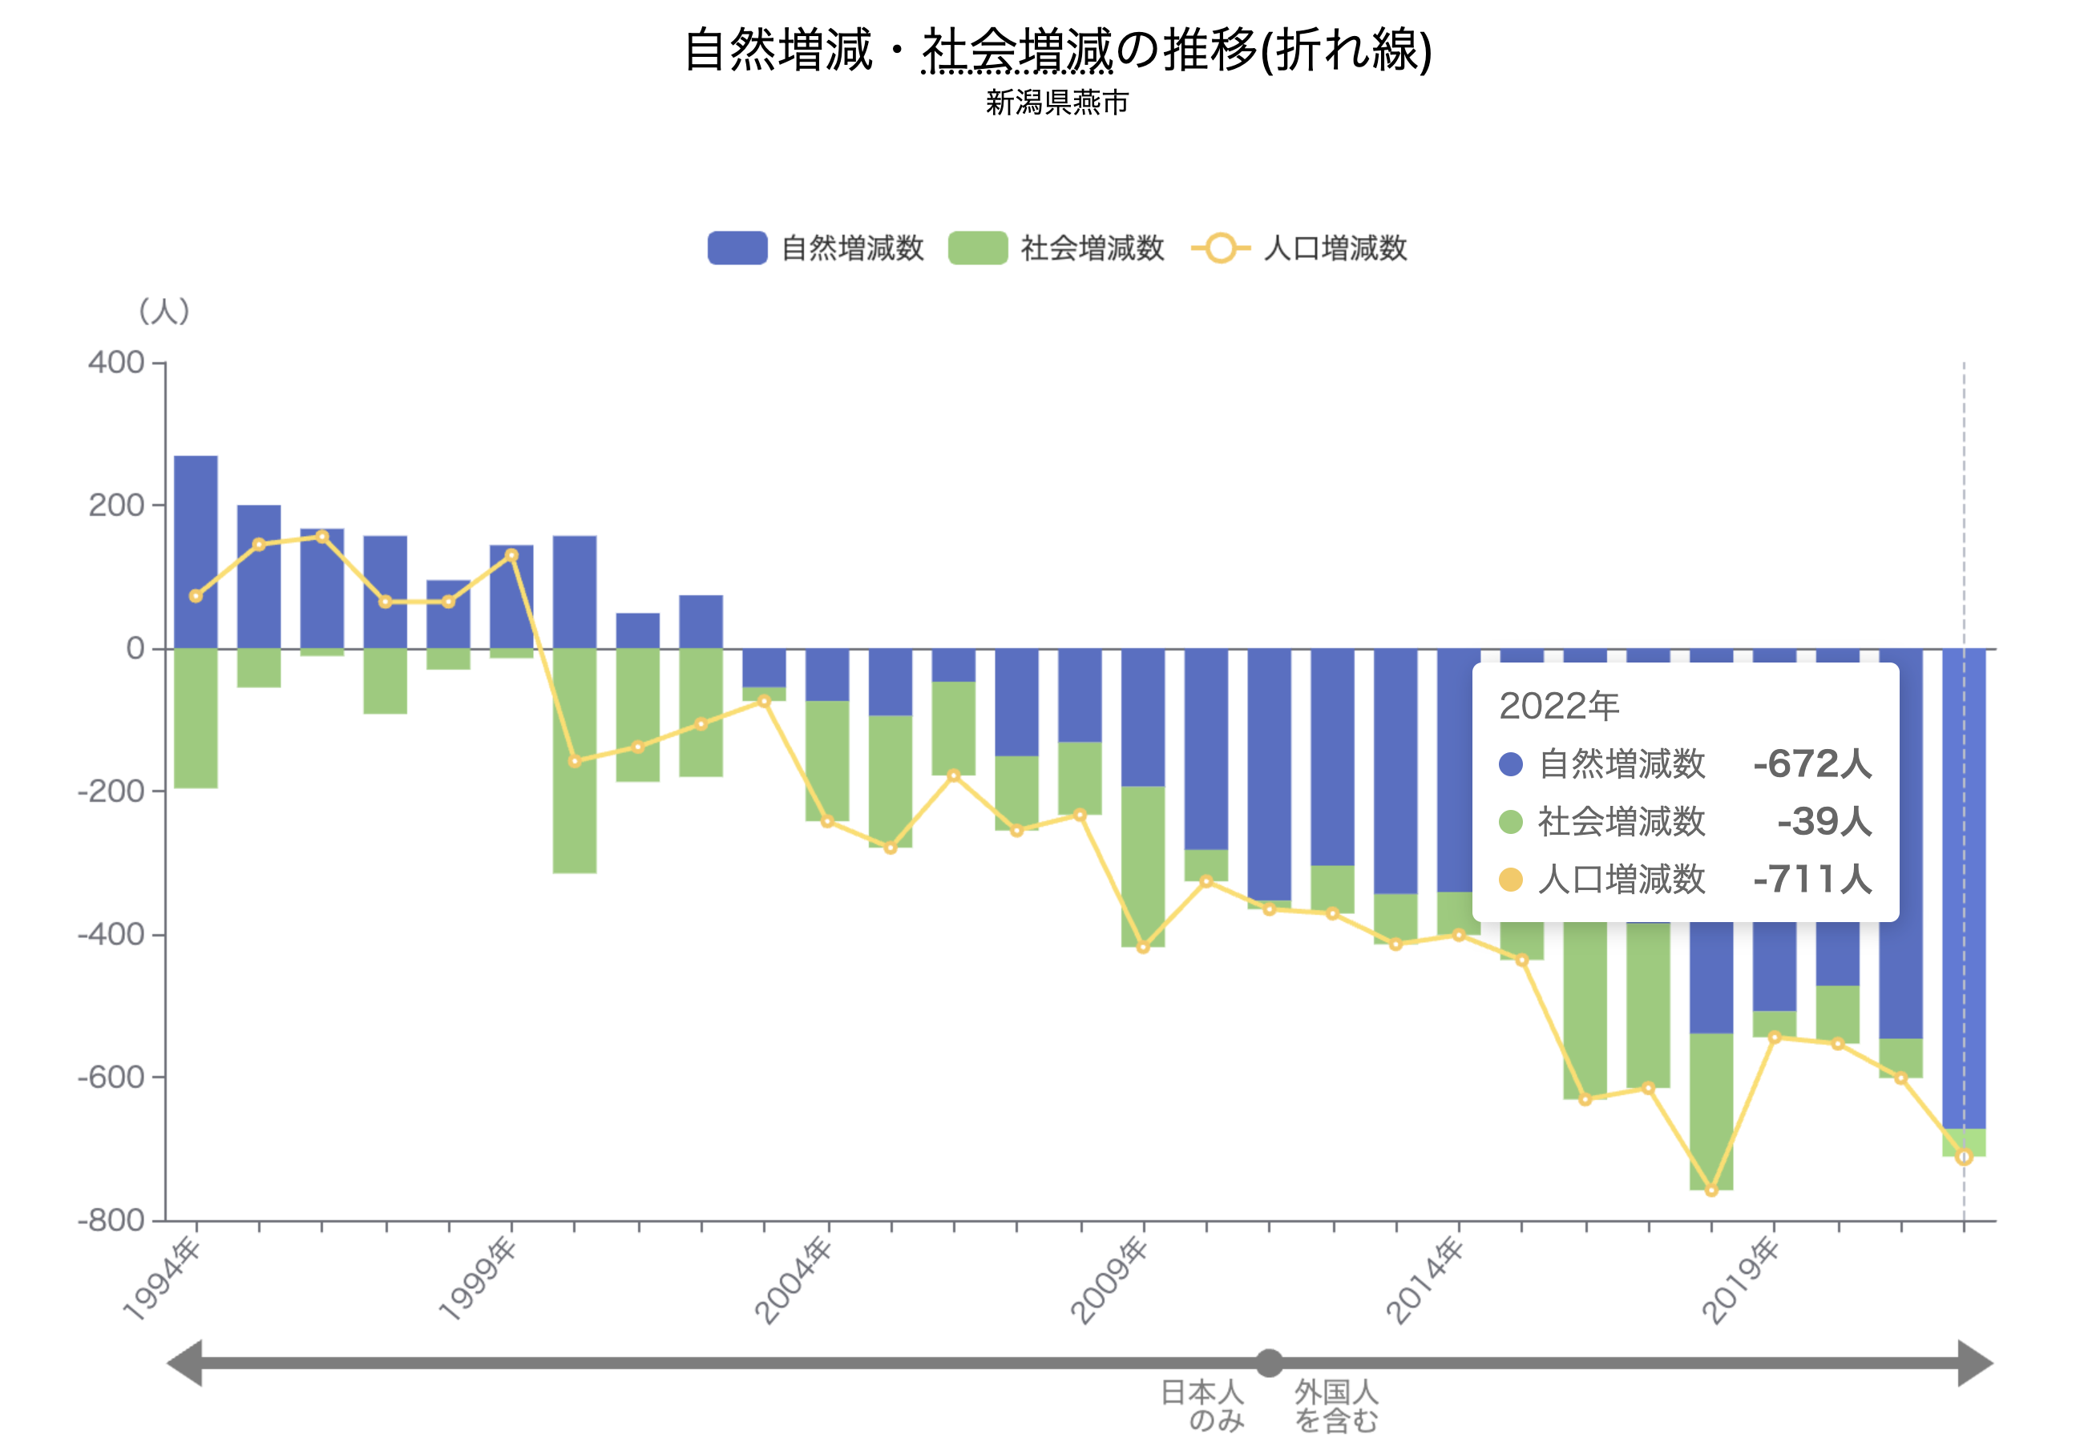
Ⅰ－４ 自然増減・社会増減の推移
図を貼り替える

Slide 8
人口動態（2022年）
２０２２年 | 人数（人）
出生数 Ａ | ４２６
死亡数 Ｂ | １，０９８
自然増減数 Ｃ (=Ａ-Ｂ) | - ６７２
転入数 Ｄ | １，９００
転出数 Ｅ | １，９３９
社会増減数 Ｆ (=Ｄ-Ｅ) | - ３９
人口増減数 Ｇ (=Ｃ+Ｆ) | - ７１１

Slide 9
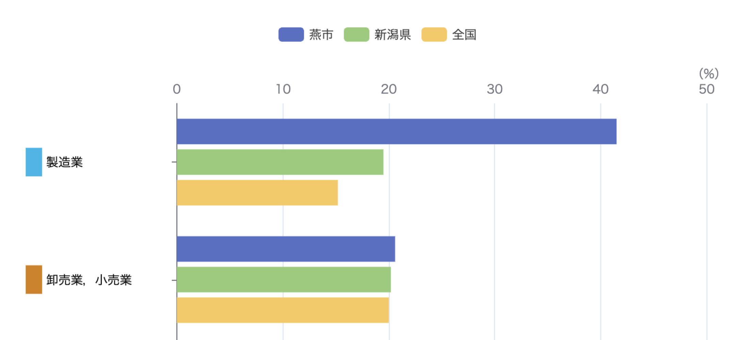
Ⅱ－１ 全産業 産業大分類別 構成割合 (従業者数［事業所単位］)
【総従業者数】 43,627人
図を貼り替える

Slide 10
全産業 産業大分類別 特化係数 （１より大きい業種３つ）
従業者数 (事業所単位)
① 製造業（ ２．７３ ）
② 卸売業、小売業（ 1．０３ ）

Slide 11
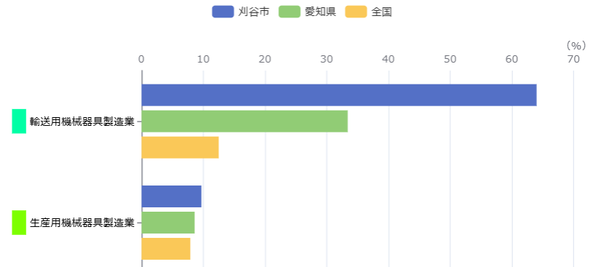
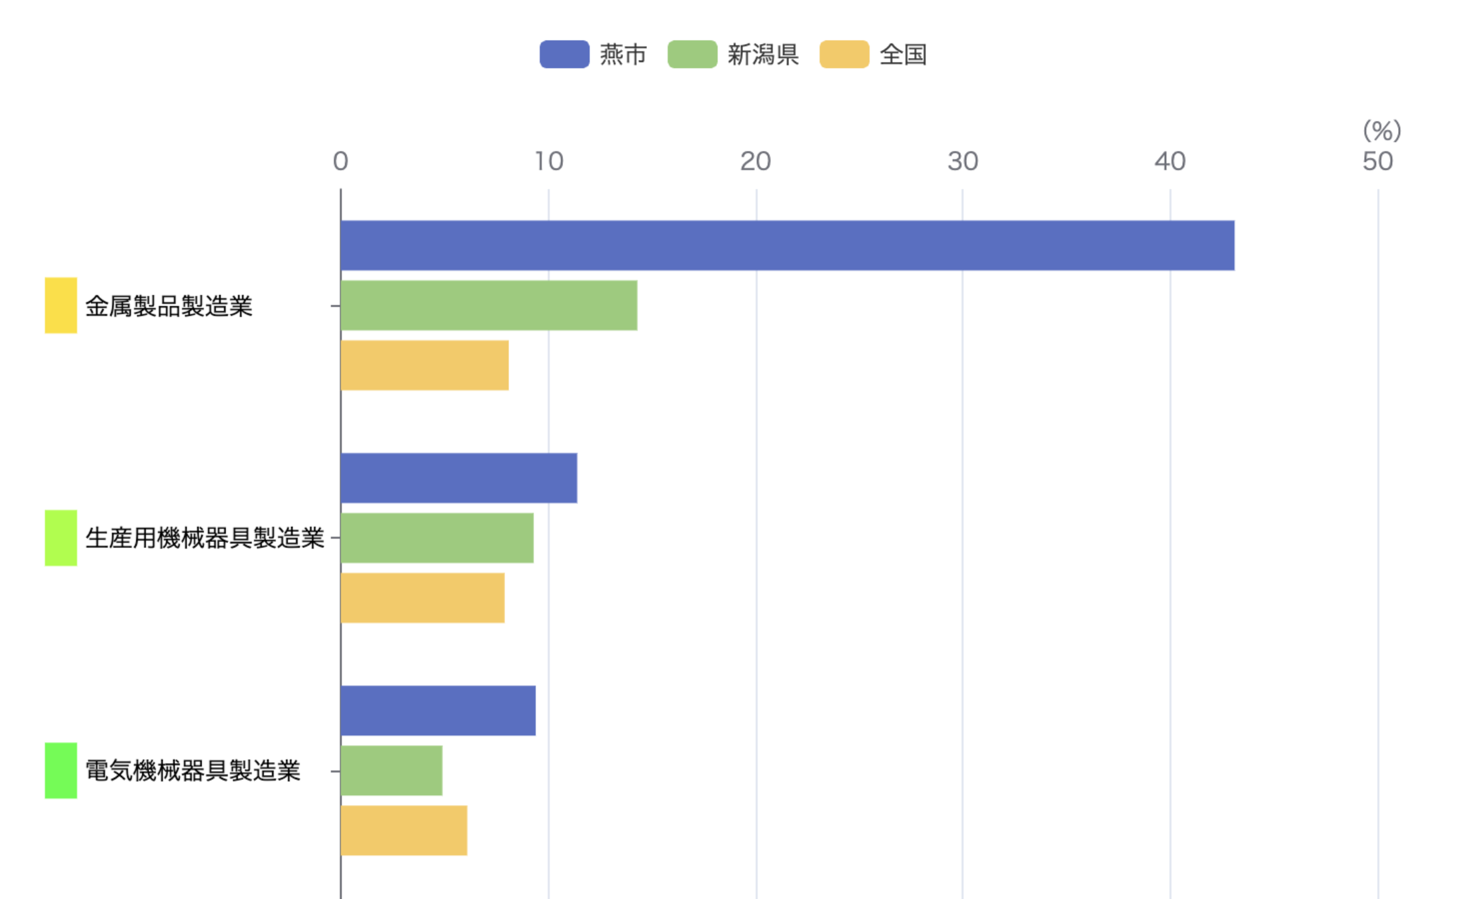
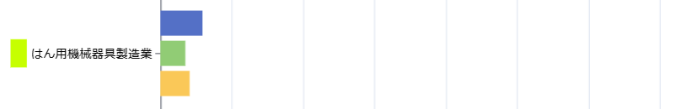
Ⅱ－２ 製造業 産業中分類別 構成割合 (従業者数［事業所単位］)
【製造業従業者数】 18,110人
図を貼り替える

Slide 12
製造業 産業中分類別 特化係数 （１より大きい業種３つ）
従業者数 (事業所単位)
① 金属製品製造業（５．３２）
② 生産用機械器具製造業 （１．４４）
③ 電気機械器具製造業（１．４８）

Slide 13
Ⅲ 燕市の特徴（３つ）
① ２０００年以降自然人口は減少傾向にあり、２０２２年に近づくにつれて減少割合は増加している。
② 産業大分類別にみると、製造業に特化している（特化係数２．７３ ）
③ 製造業の産業中分類別にみると、金属製品製造業に特化している（特化係数 ５．３２ ）

Slide 14
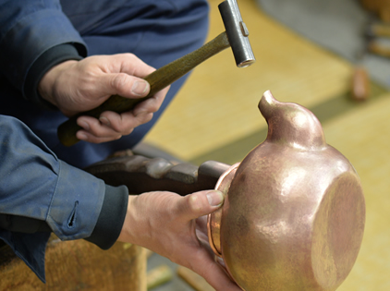
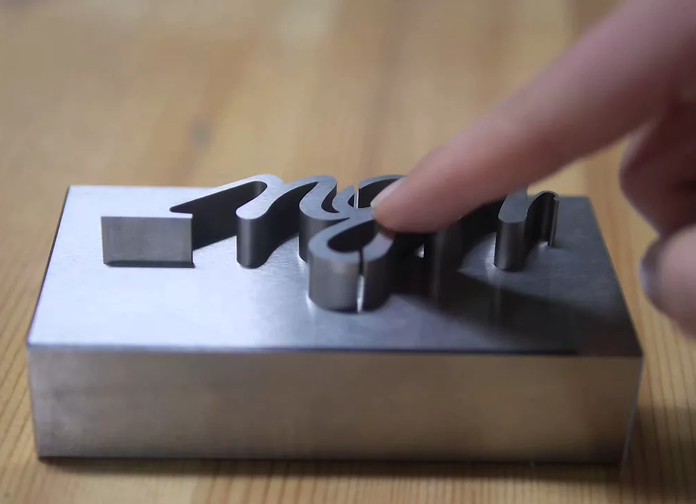
Ⅲ 燕市の特徴（続き）
金属加工が古くから有名である
鎚起銅器
金型（マジックメタル）
一枚の銅版から銅器を
作り出す伝統工芸
文字が消えるように見える
精度の高い金属加工技術
燕市のものづくり特設サイト https://www.city.tsubame.niigata.jp/section/rocket/manufacturing/

